Slide 1


Heladeria K-RIKO
Benjamín Rojas
José Peña
Francisco Meza

Slide 2
Indice
01
02
03
04
05
Descripcion de la empresa
Descripción de la problemática
Modelo MERE
Requerimientos de usuario
Modelo Físico
06
Modelo Relacional
07
Interfaz grafica

Slide 3

01
Descripcion de la empresa

Slide 4

Heladeria K-RIKO.
Servicios Prestados
-Producción de helados
-Ventas al por mayor
-Ventas al por menor
-Servicio de catering
-Asesoramiento a proveedores
-Desarrollo de nuevos productos

Slide 5

02
Descripción de la problemática

Slide 6
Heladeria K-RIKO.
Problemática
La ausencia de una base de datos en una heladería genera desafíos en la gestión del inventario, el seguimiento de ventas, el análisis de tendencias y patrones de comportamiento del cliente, la eficiente administración de la información de compras y clientes, así como en la logística y distribución de los productos.

Slide 7

03
Requerimientos de usuario

Slide 8

Heladeria K-RIKO.
Requerimientos de usuario
Gestión de pedido: Pide los datos al cliente para que el pedido sea hecho correctamente. También se podrá cancelar el pedido con el número de pedido.
Gestión de inventario: Es el registro de stock de cada ingrediente o producto que hay en las bodegas de las sucursales.
Recopilación de datos cliente: Es un informe trimestral para recopilar los datos de cada sucursal.

Slide 9
04
MODELO MERE

Slide 10
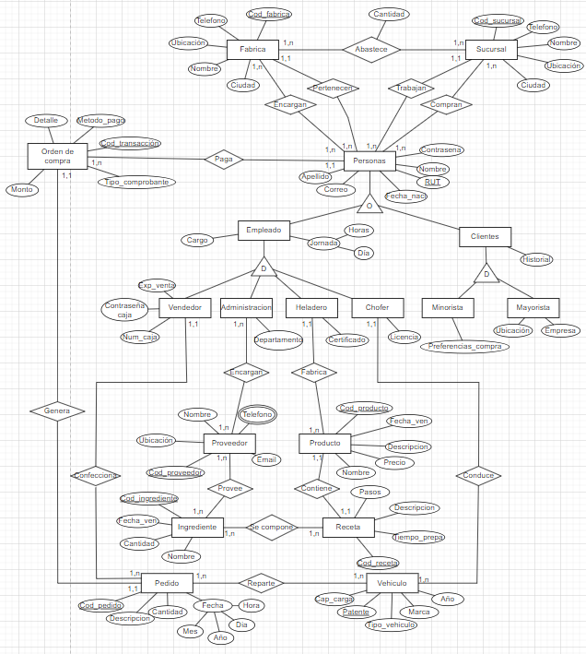

Slide 11
05
MODELO RELACIONAL

Slide 12
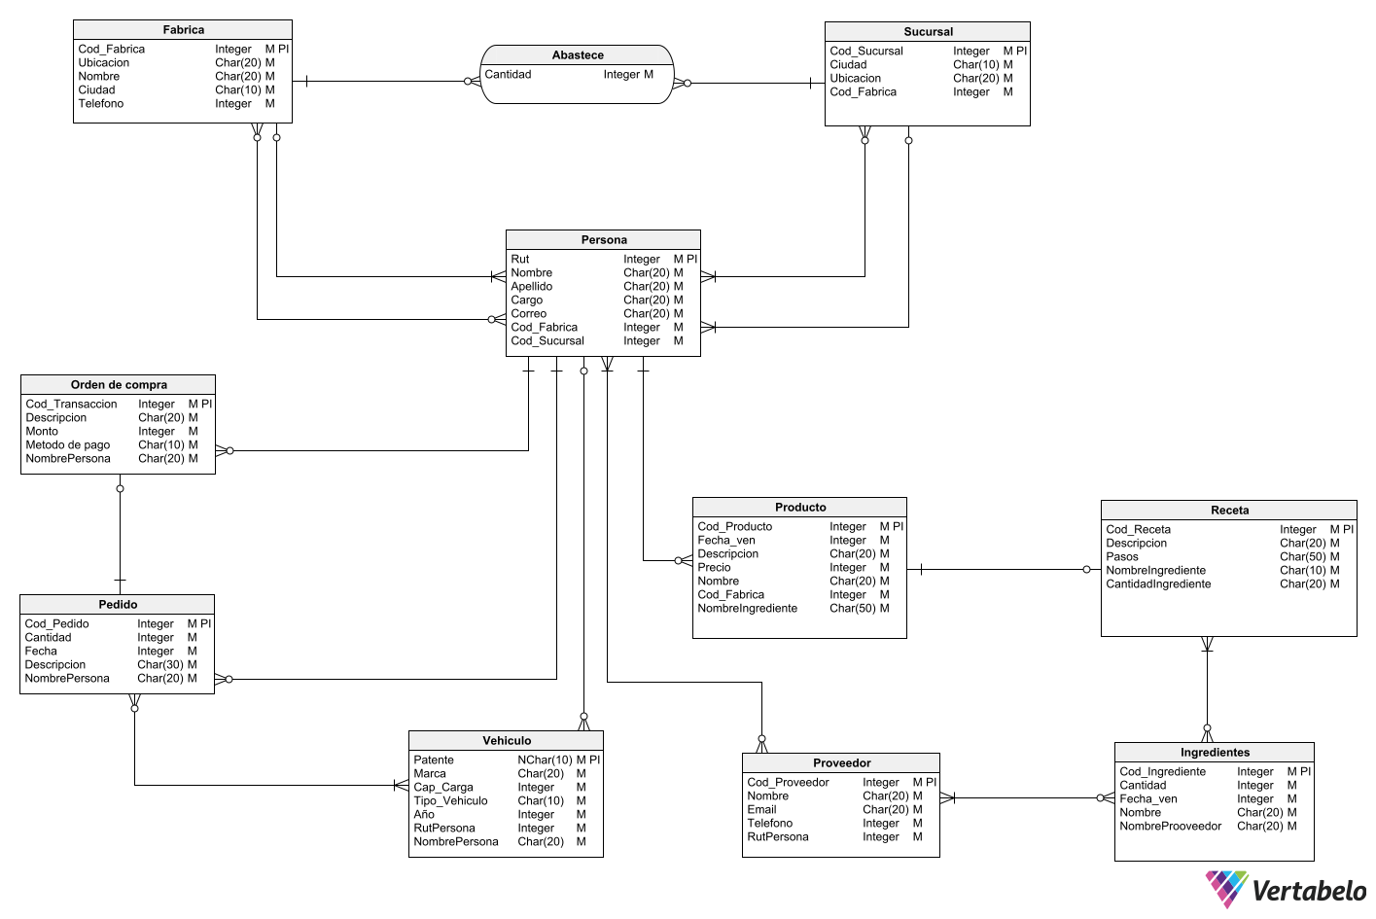

Slide 13
06
MODELO FISICO

Slide 14
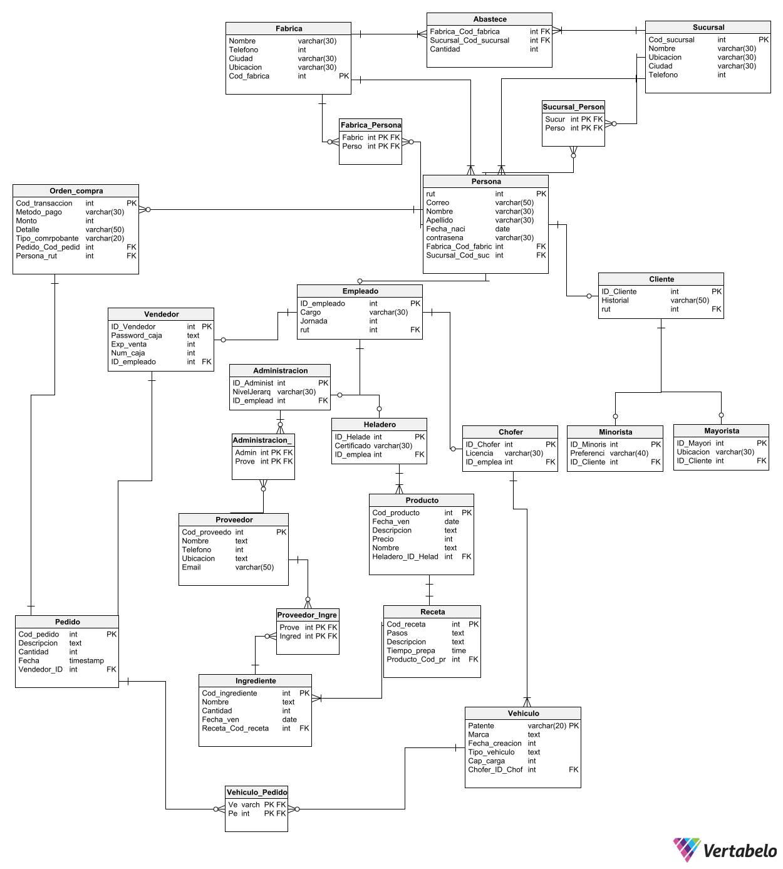

Slide 15
07
INTERFAZ GRAFICA

Slide 16
CONCLUSION

Slide 17

Gracias!
Contactos
heladeriakriko@gmail.com
+56964827321
www.heladeriakriko.cl

